Slide 1
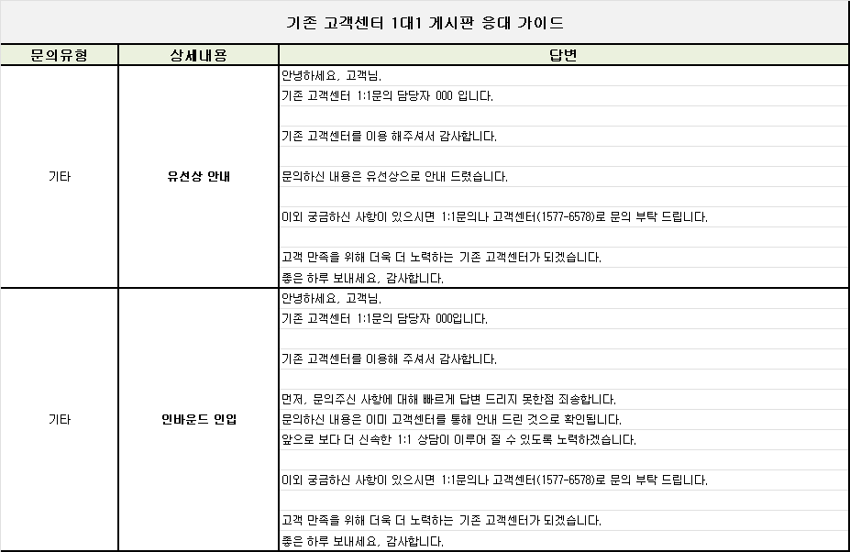
📌프로젝트 배경 및 문제 인식
현재 고객 응대 현장에서는 상담원이 직접 엑셀 또는 내부 문서에 정리된 FAQ 데이터를 일일이 검색하여 고객의 질문에 답변하고 있으며
상담원 개개인이 본인의 업무 성향에 따라
메모장 등을 활용하여,개인만의 응대 환경을 만들어
일관성 있는 상담으로 이어지거나 ,공유되지 못할 가능성이 있습니다.
이 방식은 다음과 같은 치명적인 비효율성을 초래합니다:
✅ 시간 낭비: 동일한 질문이라도 매번 수작업 검색
→ 판매 품목 증가.
제품 숙지 난이도가 어려울 경우 더더욱 응답 지연 발생
✅ 일관성 결여: 상담원마다 응대 품질/내용이 다름
→ 고객 불신 가능
✅ 리소스 낭비: 반복 질문에 고급 인력이 투입되는 구조
→ 비효율적인 인력 운영
✅ 데이터 활용 미흡: 수집된 고객 문의/응대 내역이 축적되지 않음
→ 개선 불가

Slide 2
🎯 프로젝트 목표
수작업 FAQ 응대 구조를 완전히 제거하고,
OpenAI 기반의 자연어 처리 기술을 도입하여,
누구나 동일한 수준의 응대를 빠르게 제공할 수 있는 자동화 시스템을 구축합니다.
🔧 시스템 개요
1. 📂 데이터 기반
내부에서 수집한 FAQ Excel 데이터를 기반으로
항목: 제품명, 제품구분, 문의내용, 답변내용
사용자 질문이 들어오면 AI가 이를 파악하고 가장 유사한 문의내용과 그에 대응하는 답변을 찾아 제공합니다.
2. 🤖 OpenAI 모델 활용
OpenAI의 GPT-4 API를 활용해 사용자 질문을 자연어로 이해하고,
의도 파악 + 유사 FAQ 매칭 + 답변 생성까지 자동화 처리
3. 🧠 스마트 답변 구성
모든 응답은 다음과 같은 고정된 서식으로 통일
-1.인사말
-2.학습한 자료
-3.끝 맺음말
-4,차후 처리방안 까지 제안
(1)안녕하세요 고객님 000고객센터 입니다..
(2)답변내용
(3) 이외 궁금하신 내용은 언제든지 고객센터 (0000-0000) 으로 연락주세요 감사합니다.
(4)이런 케이스의 문의가 발생될 경우 누구누구 에게 000품목을 추가로 요청하여 고객주소지로 배송 해드릴 수 있도록 해보자!
등의 자동 피드백 제공

Slide 3
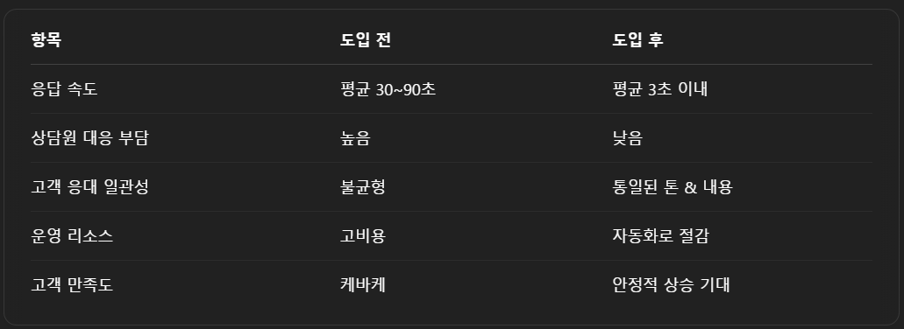
🧩 시스템 구성도 (예시)
[사용자 질문 입력]
↓
[AI 자연어 처리 → 의도 및 키워드 추출]
↓
[내부 FAQ DB에서 유사도 기반 검색]
↓
[가장 적절한 응답 선택 or 생성]
↓
[정형화된 문장으로 출력]
↓
[사용자에게 전달]
💰 기대효과
-고객 문의에 AI 기반 실시간 응답 구현
-기존 FAQ 자료를 데이터베이스화
-누구나 일관되고 빠른 응대 가능
-상담원의 업무 효율성 극대화

